Slide 1
รหัสวิชา MCA1109 รายวิชา การนำเสนอเชิงนิเทศศาสตร์
Week 3
อ. อิสรี ไพเราะ(อ.ต๊ะ)
isaritiaw@gmail.com
MB. 0863583508

Slide 2
สัปดาห์ที่ | หัวข้อ/รายละเอียด
3 | กระบวนการสร้างสารและการนำเสนอเชิงนิเทศศาสตร์ การวิเคราะห์ผู้รับสาร

Slide 3
กระบวนการสร้างสารเพื่อการนำเสนอในงานนิเทศศาสตร์
การออกแบบสาร
การนำเสนอข้อมูล สารสนเทศ ความรู้ หรือเนื้อหาเรื่องราวที่เป็นสาระสำคัญต่าง ๆ ให้ผู้รับสารรับรู้และเข้าใจ
การสร้างความสุขแก่ผู้รับสารนับว่าเป็นความสามารถพิเศษอย่างหนึ่งของผู้นำเสนอจนกลายเป็นที่ยอมรับ

Slide 4
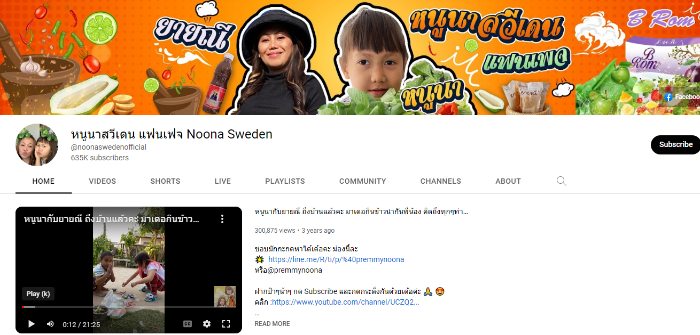

Slide 5
หลักพื้นฐานในการออกแบบสารเพื่อการนำเสนอ
1. ต้องการนำเสนอสาระอะไรให้กับผู้รับสาร... เป็นการกำหนดจุดประสงค์และเนื้อหาสำหรับการออกแบบสารที่จะนำเสนอ

Slide 6
การออกแบบสาร
- มีความผิดพลาดอะไรบ้างที่อาจจะเกิดขึ้นได้กับการนำเสนอของผู้นำเสนอ
ความหมายการออกแบบสาร
การนำเสนอข้อมูล สารสนเทศ ความรู้ เนื้อหาเรื่องราวที่เป็นสาระสำคัญต่าง ๆ ให้ผู้รับสารรับรู้และเข้าใจ
หลักพิจารณาการออกแบบสาร
- ต้องการนำเสนอสาระอะไรให้กับผู้รับสาร
- ผู้รับสารต้องการรู้เรื่องอะไรจากการนำเสนอ

Slide 7
แนวทางปฏิบัติการออกแบบสาร
- ค้นหาสาระที่เป็นความต้องการที่ผู้รับสารต้องการให้ได้
- ยอมรับความแตกต่างและความไม่แน่นอนที่อาจจะเกิดขึ้นในเนื้อหาสาระ และประเด็นที่จะนำเสนอในแต่ละครั้ง

Slide 8
- จัดกระทำสาระที่จะนำเสนอให้อยู่ในรูปแบบที่สามารถรับรู้ได้ เข้าใจได้อย่างชัดเจน และนำเสนอให้ครอบคลุมรอบด้าน
- ให้ความสำคัญกับหลักการและกระบวนการใช้สื่อ การผลิตสื่อ การออกแบบสื่อที่เป็นภาพ กราฟิก ตัวอักษร สี เสียงประกอบที่ใช้ในสื่อแต่ละประเภทที่เลือกใช้
- การอธิบายและขยายความในเรื่องที่ยากต่อการเข้าใจให้เป็นเรื่องที่ง่ายต่อการเข้าใจ รวมทั้งการสร้างให้เกิดความสมดุล ถูกต้องกับสาระที่มีความซับซ้อนหรือยากต่อการเข้าใจกับสาระที่ไม่ซับซ้อนหรือง่ายต่อความเข้าใจ (กฤษมันต์ วัฒนาณรงค์)

Slide 9
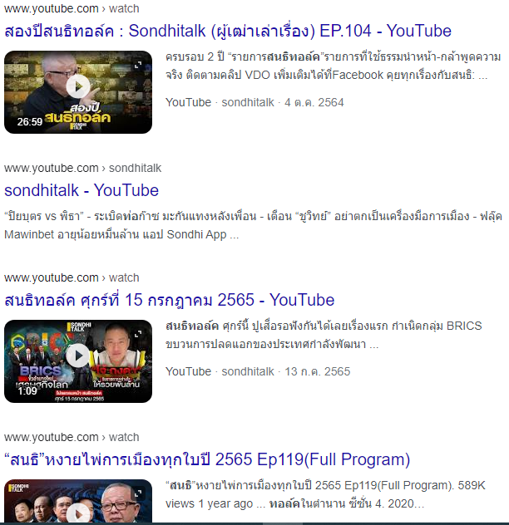
2. ผู้ฟัง หรือ ผู้ชม ในกลุ่มเป้าหมายของเราต้องการรู้เรื่องอะไร

Slide 10
สรุป...การออกแบบสารเพื่อการนำเสนอ
การนำสารที่ตรงตามความต้องการของผู้รับสาร
ค้นหาสาระที่เป็นความต้องการของผู้รับสารให้ได้

Slide 11
2. จัดเรียบเรียงสาระที่จะนำเสนอให้อยู่ในรูปแบบที่สามารถรับรู้ได้ เข้าใจได้อย่างชัดเจน และนำเสนอให้ครอบคลุมรอบด้าน

Slide 12
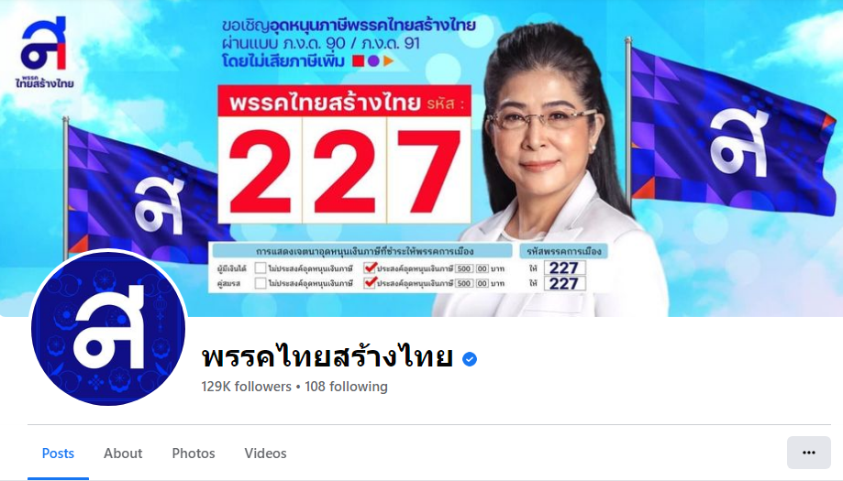
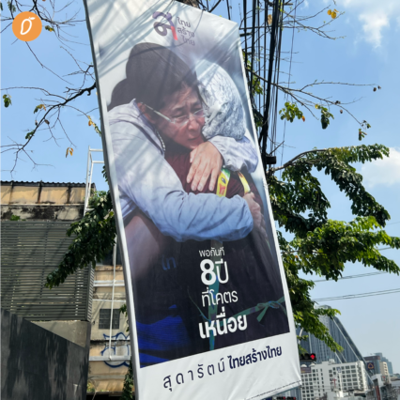
3. ให้ความสำคัญกับหลักการและกระบวนการใช้สื่อ การผลิตสื่อ การออกแบบสื่อที่เป็นภาพ กราฟิก ตัวอักษร สี รวมทั้งเสียงที่ใช้ ภาษาที่สื่อ

Slide 13
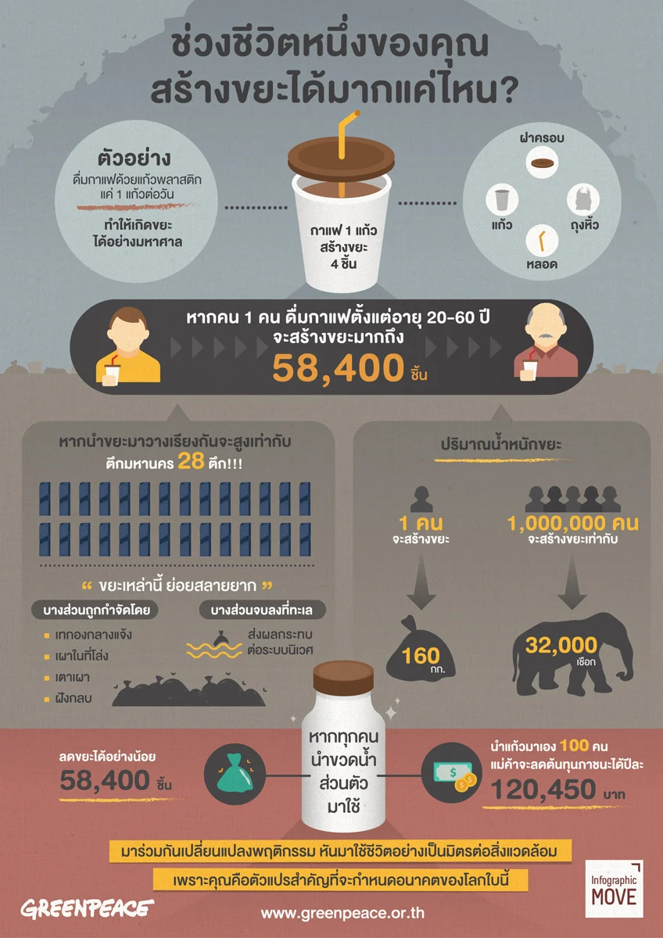
4. การอธิบายและขยายความในเรื่องที่ยากต่อการเข้าใจให้เป็นเรื่องที่ง่ายต่อการเข้าใจ

Slide 14
ความหมายของการนำเสนอ
การนำเสนอเป็นศาสตร์และศิลป์สำหรับการถ่ายทอด หรือการสอน หรือในการนำเสนอผลงาน แผนงาน โครงการ
การนำเสนอที่ดีจึงต้องคำนึงถึงการเลือกรูปแบบ วิธีการและขั้นตอนของการนำเสนอให้เหมาะสม

Slide 15
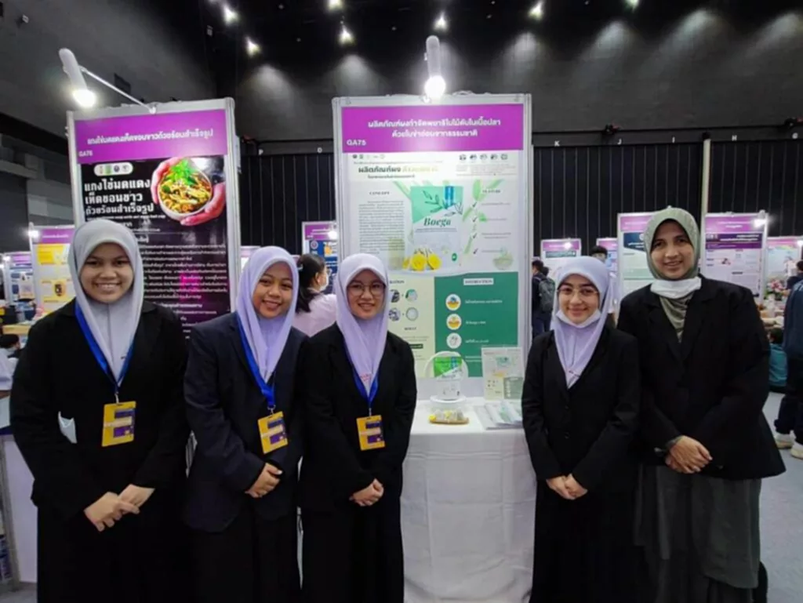
“นายกฯตู่” ชื่นชมเด็กไทยเก่ง คว้ารางวัลชนะเลิศ สิ่งประดิษฐ์ ผงกำจัดพยาธิในอาหาร จากใบข่าอ่อน

Slide 16
ตัวของผู้นำเสนอเองก็นับเป็นอีกองค์ประกอบสำคัญ ที่จะส่งผลให้กระบวนการนำเสนอไปสู่ความสำเร็จ โดยผู้นำเสนอต้องใช้เทคนิควิธีการ การเป็นผู้พูด ผู้บรรยาย เพราะคุณสมบัติของผู้นำเสนอจะมีอิทธิพลต่อการโน้มน้าวชักจูงให้เกิดความสนใจ ความไว้วางใจ ให้เกิดการยอมรับและเชื่อถือ

Slide 17
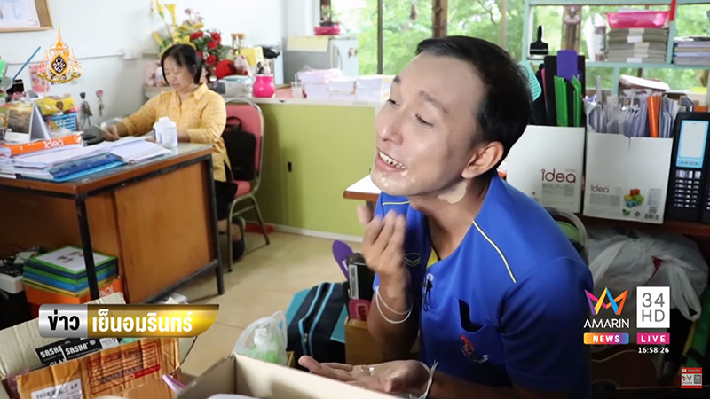
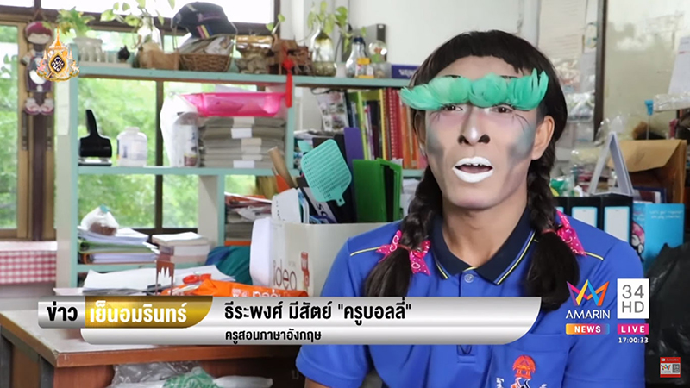
การเลือกใช้สื่อประกอบการนำเสนอที่เหมาะสมก็จะช่วยส่งเสริมให้เกิดความเชื่อมั่น การตรึงพฤติกรรมของผู้รับฟังให้คล้อยตามไปกับเรื่องราวของการนำเสนอ
จากกรณีโลกออนไลน์ได้แชร์คลิปการสอนภาษาอังกฤษมิติใหม่ จากเฟซบุ๊กของครูคนหนึ่ง ชื่อว่า Theeraphong Meesat ซึ่งใช้การแต่งหน้าแต่งตามาสร้างสีสันบรรยากาศในห้องเรียน ควบคู่กับเนื้อหาสาระของวิชาเรียน ทำให้นักเรียนมีความตั้งใจเรียนและสนุกกับการสอนของครูรายนี้เป็นอย่างมาก

Slide 18
จุดเน้นของกระบวนการนำเสนอ
1. ต้องเร้าความสนใจในสาระหรือเนื้อหาที่ปรากฏต่อสายตาผู้รับสาร

Slide 19
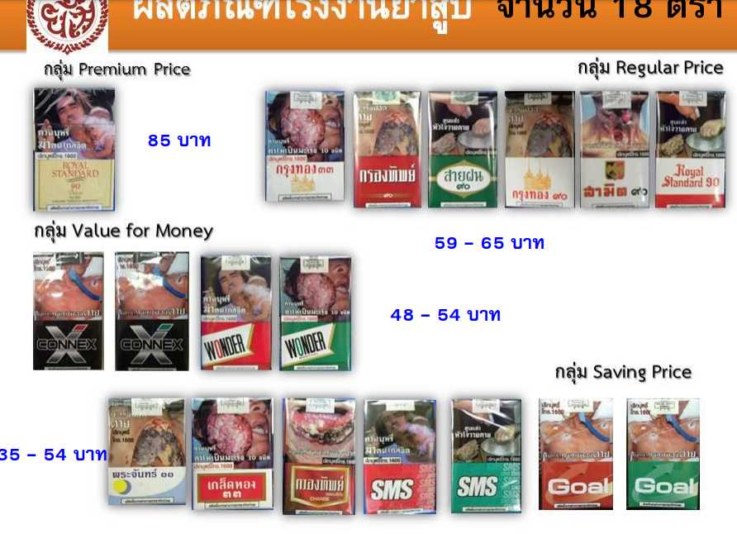
2. มีความชัดเจนและความกระชับของเนื้อหา สั้นได้ใจความ ภาพประกอบต้องมีส่วนสัมพันธ์อย่างสร้างสรรค์กับเนื้อหาที่นำเสนอ

Slide 20
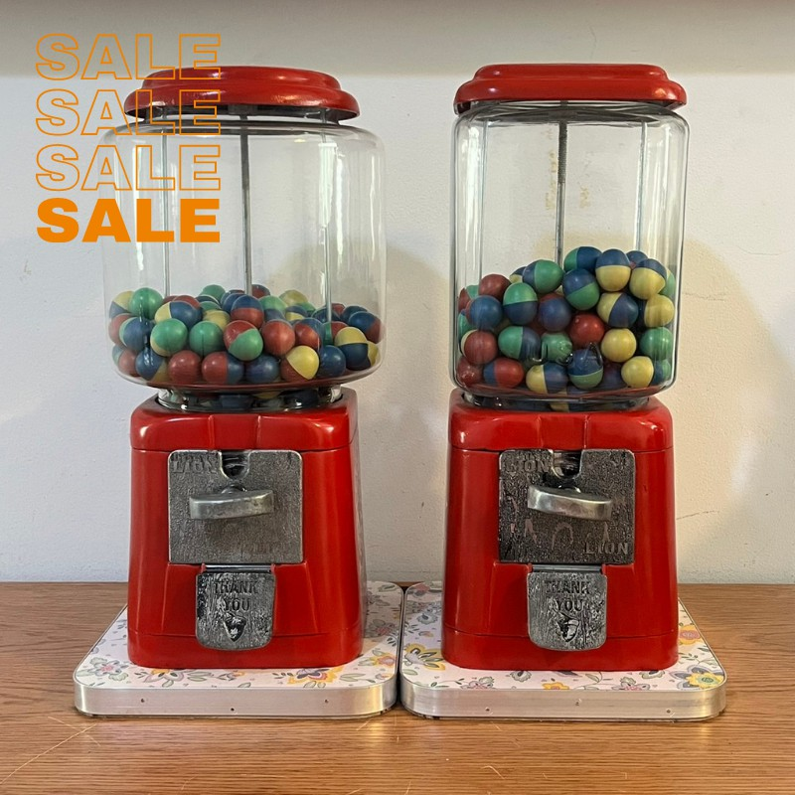
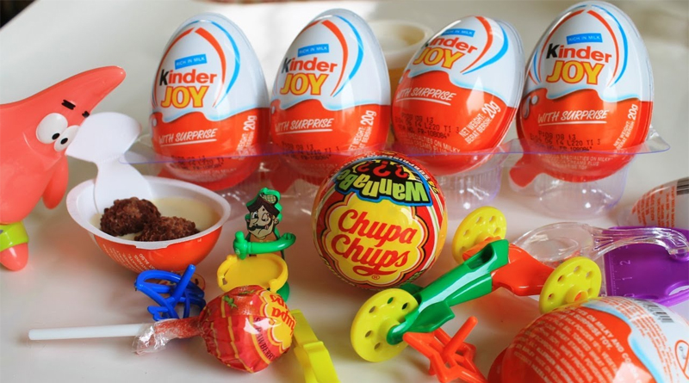
3. สื่อที่นำเสนอต้องมีความเหมาะสมกับวัย หรืออาชีพของกลุ่มเป้าหมาย
เช่น...กลุ่มเป้าหมายเป็นเด็ก
- ควรออกแบบโดยการใช้สีสดใส มีภาพการ์ตูนประกอบ

Slide 21
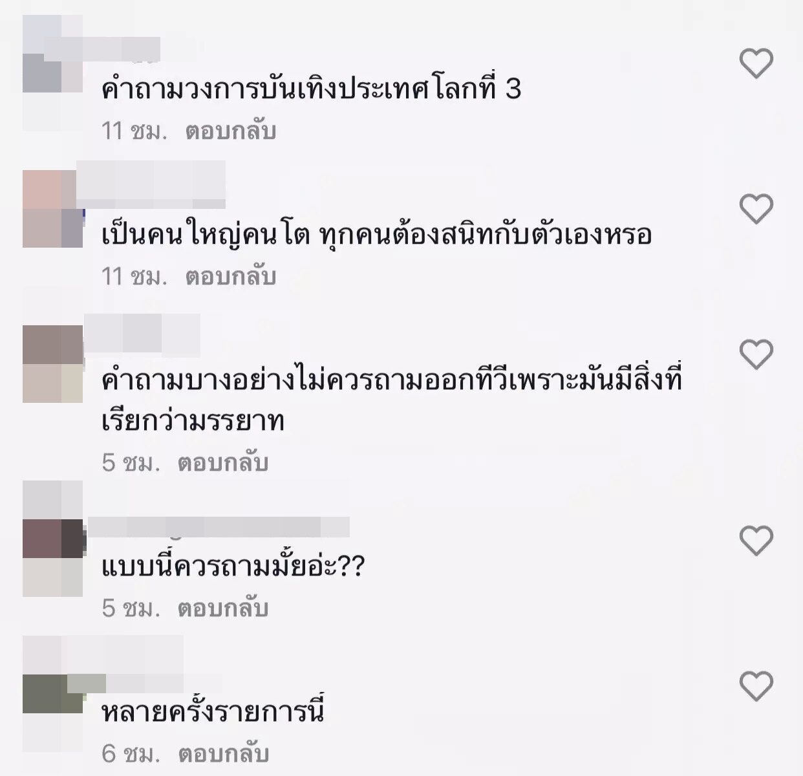
การวิเคราะห์ผู้รับสาร
* ผู้ชมรายการโทรทัศน์ ผู้ฟังรายการวิทยุ ผู้อ่านหนังสือพิมพ์ ผู้ชมภาพยนตร์ สมาชิกเพจออนไลน์
* กลุ่มผู้รับสารอาจจะมีอิทธิพลต่อการทำงานของสื่อได้ทั้งทางตรงและทางอ้อม
ทางตรง คือ การแสดงความคิดเห็น ในทางชื่นชอบหรือติเตียนต่อรายการต่างๆ
"มดดํา คชาภา" โดนวิจารณ์หนัก หลังจี้ถามคำถามไม่เหมาะสมกับ "สกาย วงศ์รวี"

Slide 22
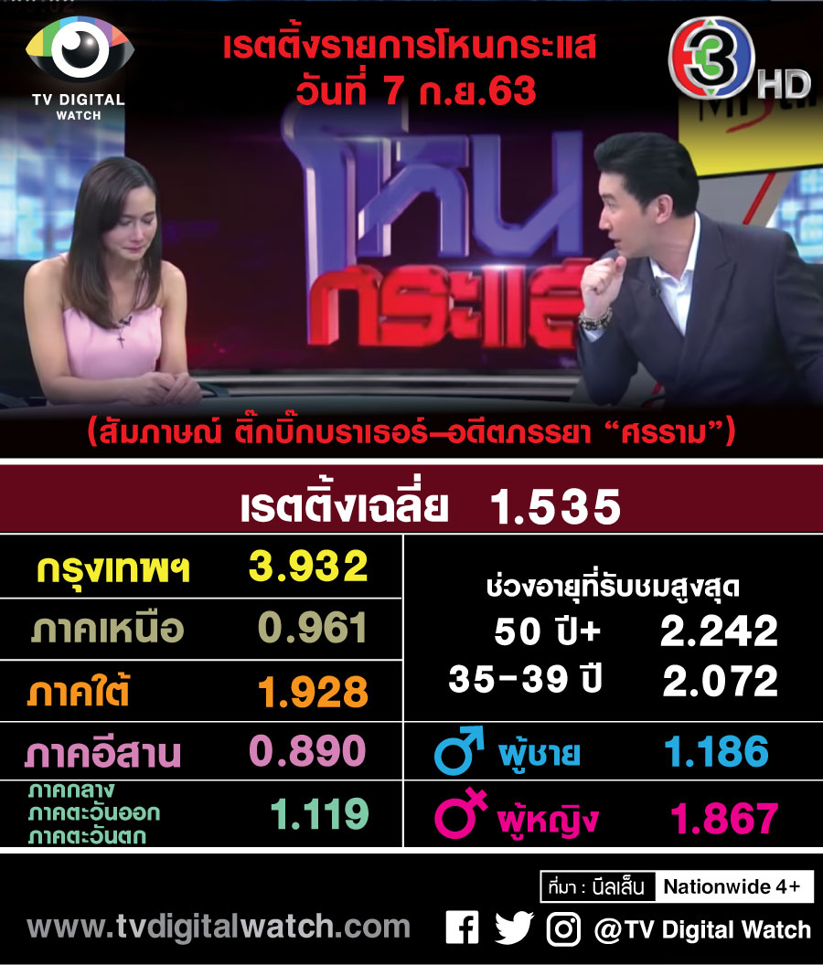
ทางอ้อม คือ จำนวนของผู้รับสารในแต่ละรายการที่จะทราบได้จากการทำสำรวจความนิยมของผู้ชม (rating) อันมีผลทำให้มีผู้อุปถัมภ์รายการนั้นมากขึ้น และส่งผลให้รายการนั้นสามารถดำรงอยู่ได้

Slide 23
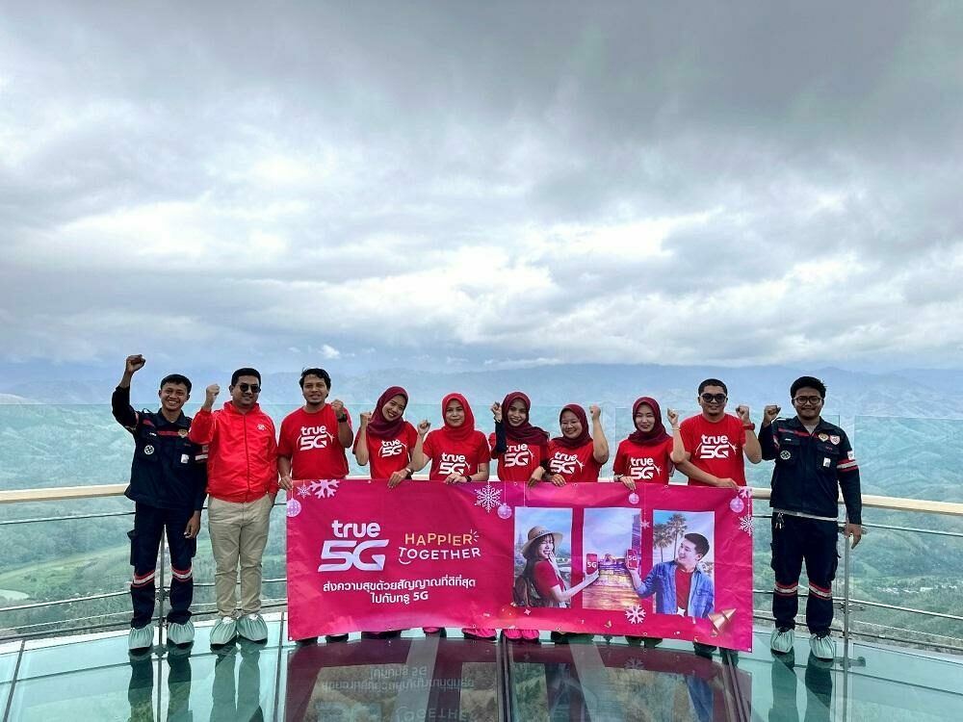
การวิเคราะห์ผู้รับสารโดยใช้เกณฑ์เรื่อง “การรับสาร อย่างจริงๆ” มาเป็นเกณฑ์ในการแบ่งประเภทผู้รับสารเป็น 4 ประเภท ได้แก่...
กลุ่มผู้รับสารที่ถูกคาดว่าจะสามารถครอบคลุมการส่งสารไปได้ เช่น การประมาณการของสถานีโทรทัศน์ว่ามีกำลังสูง ครอบคลุมพื้นที่ในกี่จังหวัดหรือตัวเลขครัวเรือนที่มีจำนวนเครื่องรับวิทยุ
ส่งมอบสัญญาณแห่งความสุขอย่างต่อเนื่องด้วยเครือข่ายอัจฉริยะทรู 5G ที่เร็ว แรง ครอบคลุม 77 จังหวัดทั่วประเทศ ให้คนไทยทุกภูมิภาคมั่นใจ สุขกว่าด้วยกันทั่วไทย เคาท์ดาวน์แบบหมดห่วง อัปโซเชียล เล่นเน็ตเร็วแรงได้ ไม่อั้น ในทุกพื้นที่

Slide 24
2. กลุ่มผู้รับสารที่เปิดรับสารนั้นจริงๆ ได้แก่ จำนวนคนที่ซื้อหนังสือพิมพ์อ่าน / เปิดวิทยุรับฟัง / เปิดโทรทัศน์ดูรายการจริงๆ
มาแล้ว!! เปิดลงทะเบียนสมาชิก จส.100 เพื่อสิทธิประโยชน์ในการร่วมกิจกรรมและแจกของรางวัล ลงทะเบียนฟรีคลิ๊ก: http://goo.gl/gQFhz5

Slide 25
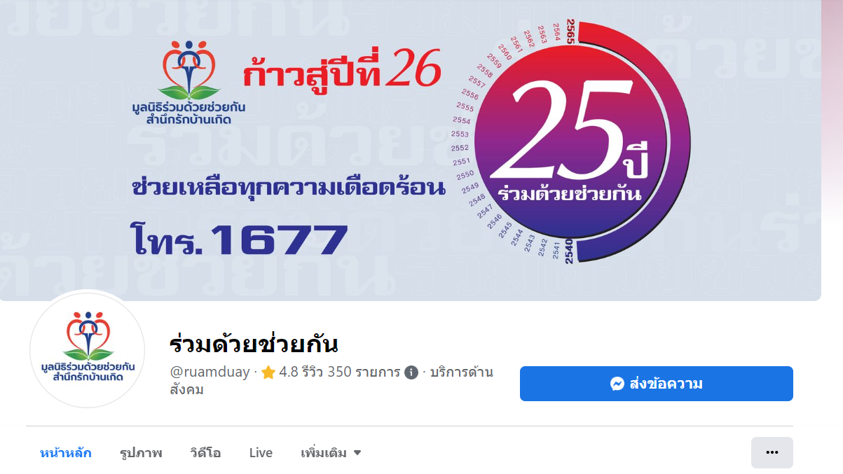
3. กลุ่มผู้รับสารที่เปิดรับแต่เนื้อหาเฉพาะๆ แบบประจำรายการ ได้แก่ ผู้ฟังรายการเพลงของสถานีวิทยุ / ผู้ที่ชมรายการละครโทรทัศน์...

Slide 26
4. กลุ่มผู้รับสารที่ได้รับผลอย่างแท้จริงจากสื่อ ได้แก่ กลุ่มผู้รับสารกลุ่มพิเศษที่มีความสัมพันธ์ที่เป็นลักษณะเฉพาะกับสื่อ ซึ่งเราอาจจะศึกษาได้จากพฤติกรรมผู้รับสารหลายอย่าง เช่น การเขียนจดหมายเข้าไปแสดงความคิดเห็น การเข้าร่วมกิจกรรมที่รายการวิทยุจัด...
ร่วมกิจกรรมตอบคำถาม กับรายการวิทยุ ทช.หมอทาง เพียงสแกน QR Code (คำถามประจำการออกอากาศวันอาทิตย์ที่ 20 มิถุนายน 2564)

Slide 27
การวิเคราะห์ผู้รับสารโดยใช้เกณฑ์ทางสังคมและเกณฑ์ของสื่อเอง ดังนี้...
ผู้รับสารที่เป็นกลุ่มสังคมหรือสาธารณชน
- เช่น การผลิตสื่อ ซึ่งผลิตขึ้นเพื่อสื่อสารกันภายในกลุ่ม

Slide 28
2. ผู้รับสารที่เป็นกลุ่มสนใจ
ผู้รับสารมีการจัดกลุ่มกันเองตามความสนใจร่วมกัน (กลุ่มแฟนคลับ)

Slide 29
ปัจจัยวิเคราะห์ตามลักษณะประชากร
เพศ : เช่น...พฤติกรรมการชมรายการโทรทัศน์
เพศชาย มักจะเกิดขึ้นในขณะพักผ่อน
เพศหญิง มักจะดูโทรทัศน์ไปพร้อมๆกับทำงานอื่นๆด้วย

Slide 30
เปิดตัว “จัซ แมกกาซีน” นิตยสารวัยรุ่นที่ผู้ใหญ่ควรได้อ่าน
รูปแบบคอลัมน์และเนื้อหาภายใน JUZZ Magazine นั้น เกิดจากการศึกษาและวิเคราะห์ไลฟ์สไตล์ที่หลากหลายของกลุ่มเป้าหมายวัยรุ่น ม.ปลายของไทย เพื่อประกอบกันเป็นเนื้อหาภายในเล่ม จนได้เป็นคอลัมน์รู้ใจวัยรุ่นกว่า 27คอลัมน์ ในขนาดความหนา 60 หน้า โดยมีคอลัมน์ที่โดดเด่น อาทิ Gen ME ถ่ายทอดเรื่องราวในหลากหลายมุมมองของวัยรุ่นยุคปัจจุบัน ที่เราเรียกพวกเค้าว่า Generation ME, คอห่าน เปิดพื้นที่ให้วัยทีนได้ระบายทุกเรื่องอึดอัดแน่นอก , สมรศรีชี้แนะ ครูแนะแนวยุคใหม่เจาะทุกอาชีพที่อยู่ในความสนใจของวัยรุ่น, Innocent (อยากรู้แต่ไม่กล้าถาม) ตอบทุกปัญหาเรื่องเพศที่วัยรุ่นอยากรู้ และควรจะรู้แบบไม่มีเซ็นเซอร์ ฯลฯ เพื่อให้ JUZZ เป็นเพื่อนคู่คิดกับวัยรุ่น ม.ปลายได้อย่างแท้จริง

Slide 31
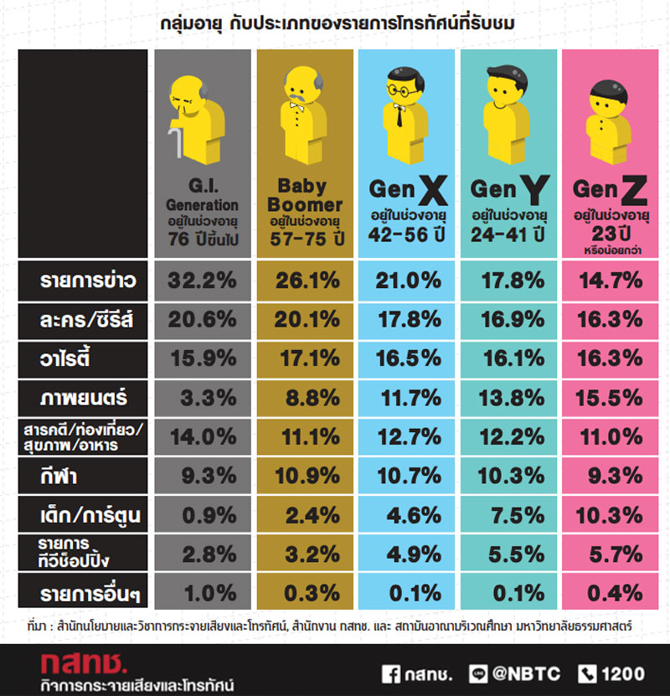
2. อายุ : เช่น ...คนอายุมากจะเปิดรับข่าวสารประเภทหนักๆ อาทิ ข่าวการเมือง สังคม เศรษฐกิจ
คนอายุน้อย (กลุ่มวัยรุ่น...เน้นข่าวสารบันเทิง)

Slide 32
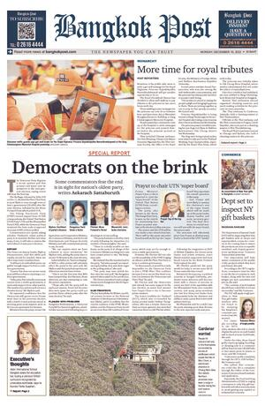
3. การศึกษา : คนที่มีการศึกษาสูงจะมีความรู้ กว้างขวาง เข้าใจศัพท์และสื่อสารได้ดีกว่าจึงมักใช้สื่อประเภทสิ่งพิมพ์...ขณะที่คนที่มีการศึกษาน้อยมักจะใช้สื่อประเภทวิทยุ / โทรทัศน์ / ภาพยนตร์ เป็นหลัก

Slide 33
0
4. สถานะทางเศรษฐกิจและสังคม...ได้แก่ อาชีพ รายได้ เชื้อชาติ โดยปัจจัยเหล่านี้มีบทบาทในการเป็นตัวกำหนดในเรื่องการเปิดรับสื่อที่ผู้รับสารสามารถเข้าถึงได้รวมทั้งยังเป็นกำหนดการเปิดรับเนื้อหาที่สอดคล้องต่ออาชีพ ต่อความคิด ความเชื่อ ค่านิยม ของผู้รับสารเอง

